Slide 1
天主教香港聖經協會
「讀主言‧入主心」聖經金句日曆
2024年9月1日主日 七月廿九
常年期第二十二周
手機接收金句:Whatsapp 9854 7532 facebook.com/HKCBA197350

Slide 2
天主教香港聖經協會
「讀主言‧入主心」聖經金句日曆
2024年9月2日星期一 七月三十
常年期第二十二周
手機接收金句:Whatsapp 9854 7532 facebook.com/HKCBA197350

Slide 3
天主教香港聖經協會
「讀主言‧入主心」聖經金句日曆
2024年9月3日星期二 八月初一
教宗聖額我略一世 (聖師)(紀念)
St. Gregory the Great (M)
手機接收金句:Whatsapp 9854 7532 facebook.com/HKCBA197350

Slide 4
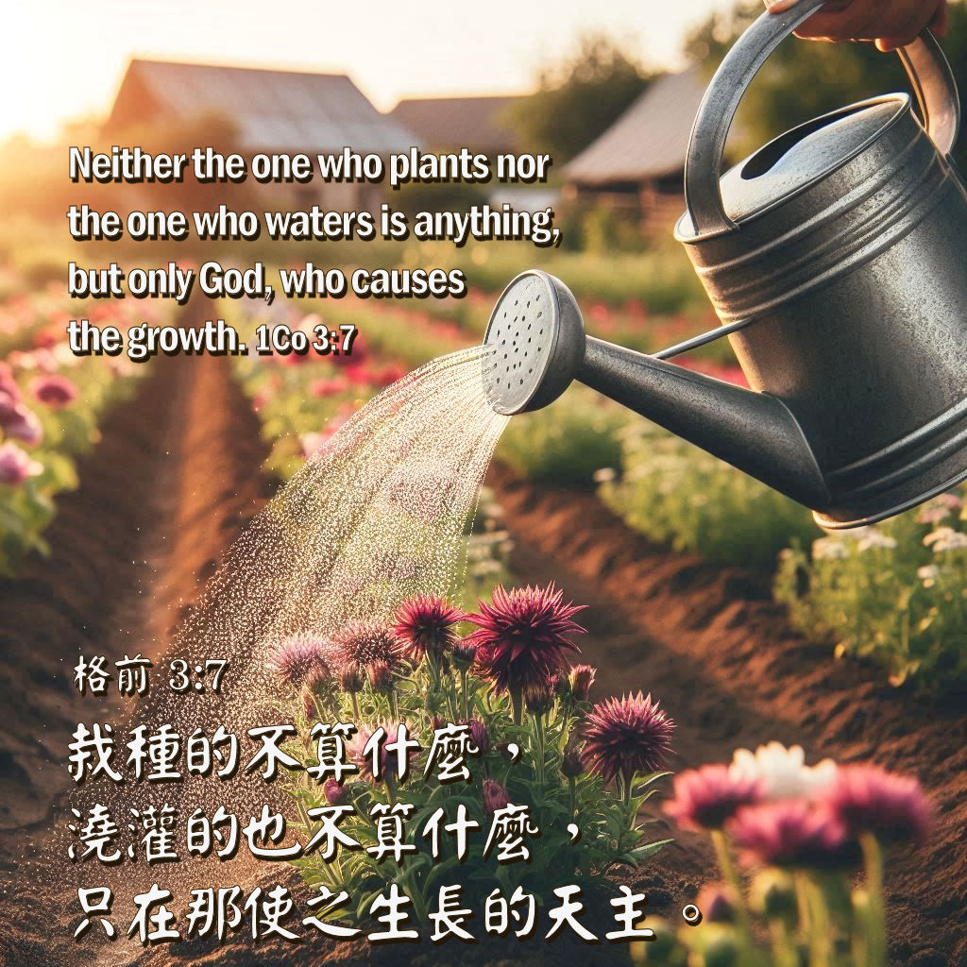
天主教香港聖經協會
「讀主言‧入主心」聖經金句日曆
2024年9月4日星期三 八月初二
常年期第二十二周
手機接收金句:Whatsapp 9854 7532 facebook.com/HKCBA197350

Slide 5
天主教香港聖經協會
「讀主言‧入主心」聖經金句日曆
2024年9月5日星期四 八月初三
常年期第二十二周
手機接收金句:Whatsapp 9854 7532 facebook.com/HKCBA197350

Slide 6
天主教香港聖經協會
「讀主言‧入主心」聖經金句日曆
2024年9月6日星期五 八月初四
常年期第二十二周
手機接收金句:Whatsapp 9854 7532 facebook.com/HKCBA197350

Slide 7
天主教香港聖經協會
「讀主言‧入主心」聖經金句日曆
2024年9月7日星期六 白露 八月初五
常年期第二十二周
手機接收金句:Whatsapp 9854 7532 facebook.com/HKCBA197350

Slide 8
天主教香港聖經協會
「讀主言‧入主心」聖經金句日曆
2024年9月8日主日 八月初六
常年期第二十三周
手機接收金句:Whatsapp 9854 7532 facebook.com/HKCBA197350

Slide 9
天主教香港聖經協會
「讀主言‧入主心」聖經金句日曆
2024年9月9日星期一 八月初七
常年期第二十三周
手機接收金句:Whatsapp 9854 7532 facebook.com/HKCBA197350

Slide 10
天主教香港聖經協會
「讀主言‧入主心」聖經金句日曆
2024年9月10日星期二 八月初八
常年期第二十三周
手機接收金句:Whatsapp 9854 7532 facebook.com/HKCBA197350

Slide 11
天主教香港聖經協會
「讀主言‧入主心」聖經金句日曆
2024年9月11日星期三 八月初九
常年期第二十三周
手機接收金句:Whatsapp 9854 7532 facebook.com/HKCBA197350

Slide 12
天主教香港聖經協會
「讀主言‧入主心」聖經金句日曆
2024年9月12日星期四 八月初十
常年期第二十三周
手機接收金句:Whatsapp 9854 7532 facebook.com/HKCBA197350

Slide 13
天主教香港聖經協會
「讀主言‧入主心」聖經金句日曆
2024年9月13日星期五 八月十一
金口聖若望主教(聖師)(紀念)
St. John Chrysostom (M)
手機接收金句:Whatsapp 9854 7532 facebook.com/HKCBA197350

Slide 14
天主教香港聖經協會
「讀主言‧入主心」聖經金句日曆
2024年9月14日星期六 八月十二
光榮十字聖架(慶日)
Exaltation of the Holy Corss (F)
手機接收金句:Whatsapp 9854 7532 facebook.com/HKCBA197350

Slide 15
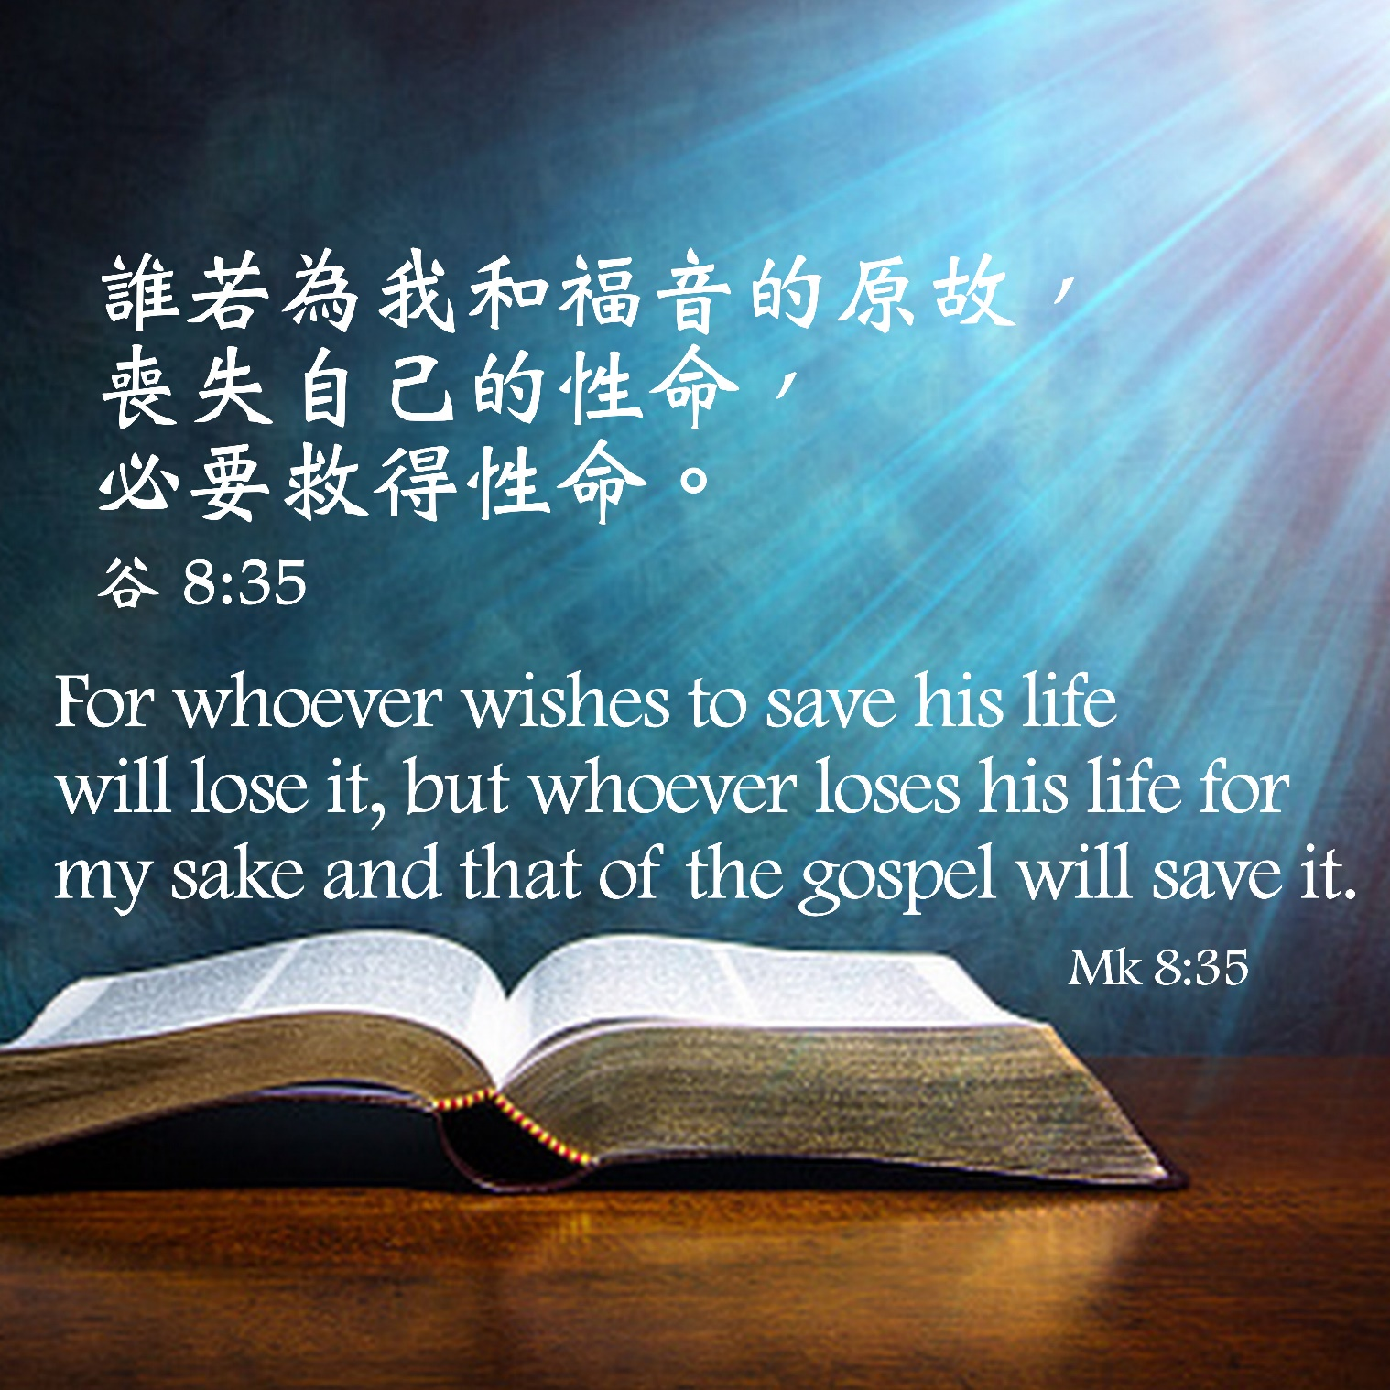
天主教香港聖經協會
「讀主言‧入主心」聖經金句日曆
2024年9月15日主日 八月十三
常年期第二十四周
手機接收金句:Whatsapp 9854 7532 facebook.com/HKCBA197350

Slide 16
天主教香港聖經協會
「讀主言‧入主心」聖經金句日曆
2024年9月16日星期一 八月十四
教宗聖高爾乃略及聖西彼廉主教 (殉道)(紀念)
SS. Cornelius & Cyprian (M)
手機接收金句:Whatsapp 9854 7532 facebook.com/HKCBA197350

Slide 17
天主教香港聖經協會
「讀主言‧入主心」聖經金句日曆
2024年9月17日星期二 八月十五
常年期第二十四周
手機接收金句:Whatsapp 9854 7532 facebook.com/HKCBA197350

Slide 18
天主教香港聖經協會
「讀主言‧入主心」聖經金句日曆
2024年9月18日星期三 八月十六
常年期第二十四周
手機接收金句:Whatsapp 9854 7532 facebook.com/HKCBA197350

Slide 19
天主教香港聖經協會
「讀主言‧入主心」聖經金句日曆
2024年9月19日星期四 八月十七
常年期第二十四周
手機接收金句:Whatsapp 9854 7532 facebook.com/HKCBA197350

Slide 20
天主教香港聖經協會
「讀主言‧入主心」聖經金句日曆
2024年9月20日星期五 八月十八
聖金大建司鐸、聖丁聖夏及同伴(殉道)(紀念)
SS.Andrew Kim. Paul Ching & Companions(M)
手機接收金句:Whatsapp 9854 7532 facebook.com/HKCBA197350

Slide 21
天主教香港聖經協會
「讀主言‧入主心」聖經金句日曆
2024年9月21日星期六 八月十九
聖瑪竇宗徒(聖史)(慶日)
St.Matthew (F)
手機接收金句:Whatsapp 9854 7532 facebook.com/HKCBA197350

Slide 22
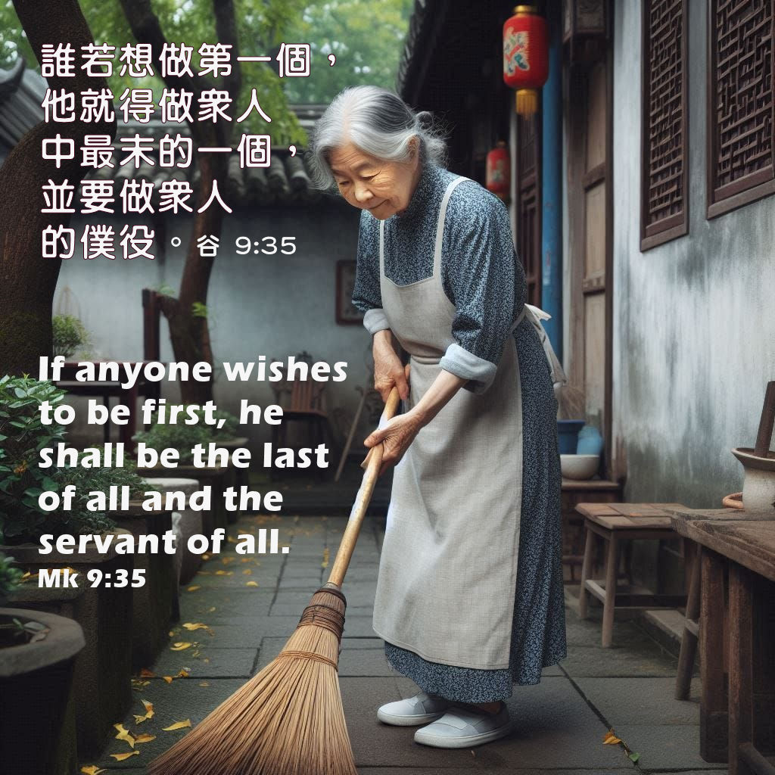
天主教香港聖經協會
「讀主言‧入主心」聖經金句日曆
2024年9月22日主日 秋分 八月二十
常年期第二十五周
手機接收金句:Whatsapp 9854 7532 facebook.com/HKCBA197350

Slide 23
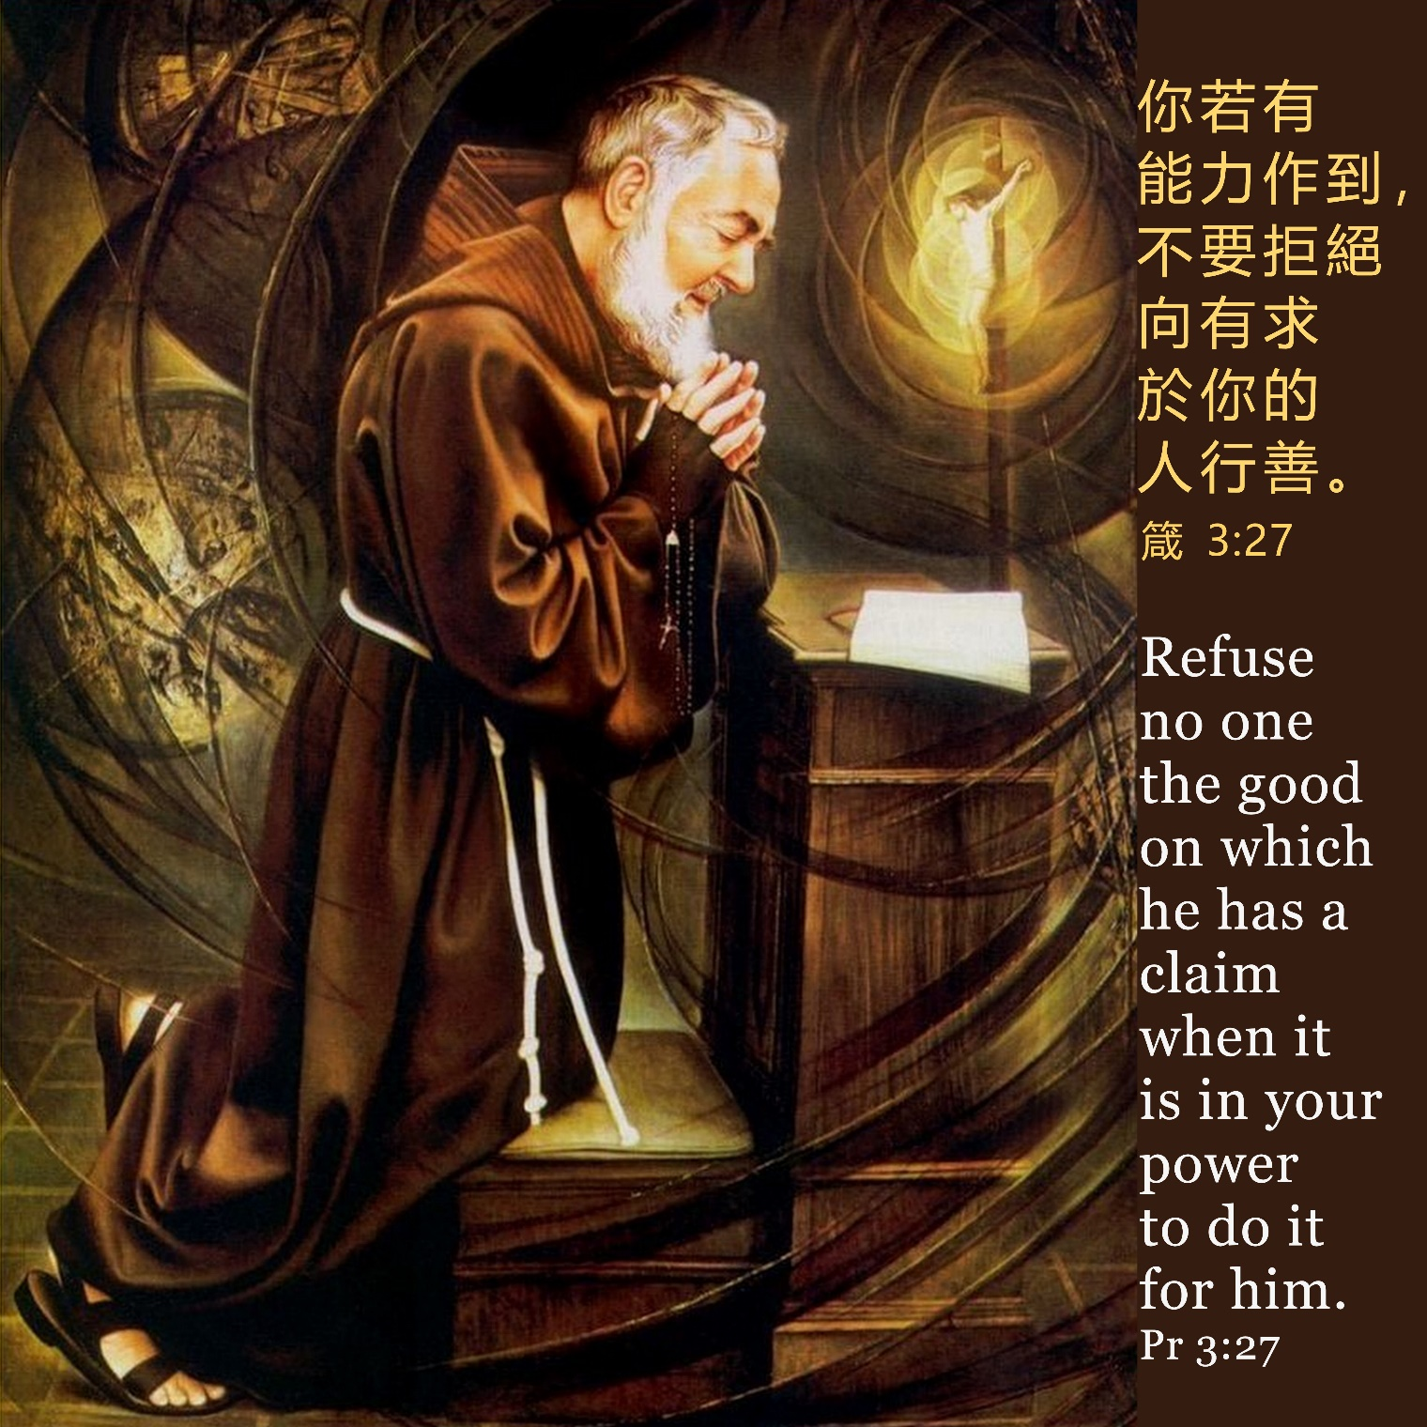
天主教香港聖經協會
「讀主言‧入主心」聖經金句日曆
2024年9月23日星期一 八月廿一
聖碧岳∙庇特來司鐸(紀念)
St.Pius of Pietreician (M)
手機接收金句:Whatsapp 9854 7532 facebook.com/HKCBA197350

Slide 24
天主教香港聖經協會
「讀主言‧入主心」聖經金句日曆
2024年9月24日星期二 八月廿二
常年期第二十五周
手機接收金句:Whatsapp 9854 7532 facebook.com/HKCBA197350

Slide 25
天主教香港聖經協會
「讀主言‧入主心」聖經金句日曆
2024年9月25日星期三 八月廿三
常年期第二十五周
手機接收金句:Whatsapp 9854 7532 facebook.com/HKCBA197350

Slide 26
天主教香港聖經協會
「讀主言‧入主心」聖經金句日曆
2024年9月26日星期四 八月廿四
聖葛斯默及聖達彌盎(殉道)(紀念)
SS.Cosmas & Damian (M)
手機接收金句:Whatsapp 9854 7532 facebook.com/HKCBA197350

Slide 27
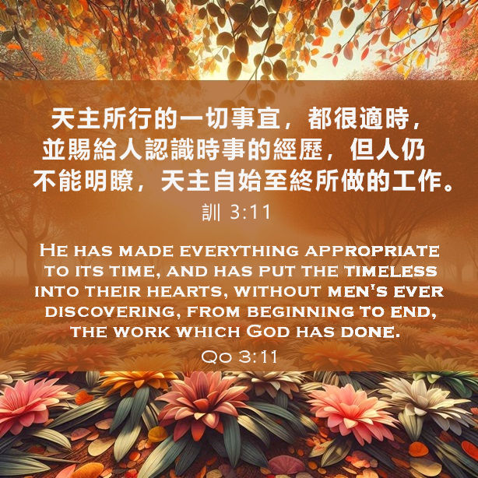
天主教香港聖經協會
「讀主言‧入主心」聖經金句日曆
2024年9月27日星期五 八月廿五
聖雲先司鐸(紀念)
St.Vincent de Paul (M)
手機接收金句:Whatsapp 9854 7532 facebook.com/HKCBA197350

Slide 28
天主教香港聖經協會
「讀主言‧入主心」聖經金句日曆
2024年9月28日星期六 八月廿六
常年期第二十五周
手機接收金句:Whatsapp 9854 7532 facebook.com/HKCBA197350

Slide 29
天主教香港聖經協會
「讀主言‧入主心」聖經金句日曆
2024年9月29日主日 八月廿七
常年期第二十六周
手機接收金句:Whatsapp 9854 7532 facebook.com/HKCBA197350

Slide 30
天主教香港聖經協會
「讀主言‧入主心」聖經金句日曆
2024年9月30日星期一 八月廿八
聖熱羅尼莫司鐸(聖師)(紀念)
St.Jerome (M)
手機接收金句:Whatsapp 9854 7532 facebook.com/HKCBA197350

